Slide 1

ТОВАРОВЕДЕНИЕ НЕПРОДОВОЛЬСТВЕННЫХ ТОВАРОВ
МИНСКИЙ ФИЛИАЛ
УО «Белорусский торгово-экономический университет потребительской кооперации»
Модуль 10. Парфюмерные товары
Автор: Машкович Татьяна Васильевна – преподаватель

Slide 2
СОДЕРЖАНИЕ МОДУЛЯ
10.1 Общие сведения о парфюмерно-косметических товарах
10.2 Факторы, формирующие потребительские свойства парфюмерных товаров
10.3 Классификация и характеристика ассортимента парфюмерных товаров
10.4 Контроль качества парфюмерных товаров, маркировка, упаковка, транспортирование и хранение

Slide 3

Задачи модуля
В результате изучения данной темы Вы сможете:
Высказывать общее суждение о парфюмерно-косметических товарах
Кратко описывать сырье и особенности производства парфюмерии
Давать классификацию и характеристику ассортимента парфюмерных товаров
Излагать требования к качеству, маркировке, упаковке и хранению парфюмерных товаров

Slide 4


10.1 Общие сведения о парфюмерно-косметических товарах
МИНСКИЙ ФИЛИАЛ
УО «Белорусский торгово-экономический университет потребительской кооперации»
Сыцко, В.Е. Товароведение непродовольственных товаров: / В.Е. Сыцко, М.И. Дрозд. – Минск: Выш. школа, 2005. – стр. 493

Slide 5
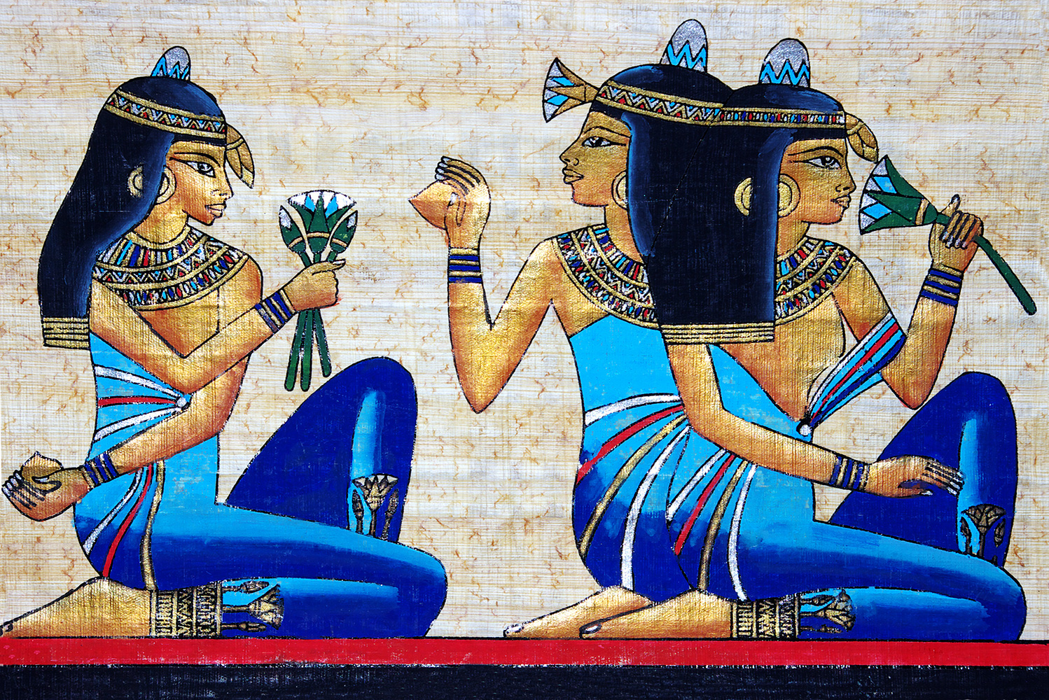
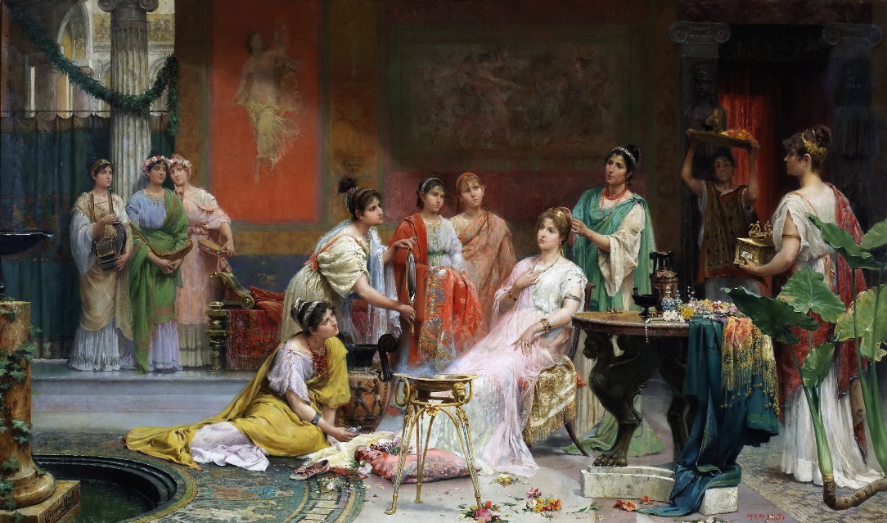
Искусство косметики известно человечеству с древнейших времен. Об этом свидетельствуют многочисленные предметы и документы, найденные при археологических раскопках. Колыбелью косметики принято считать Древний Египет, где уже 4 тыс. лет назад уделялось большое внимание поддержанию красоты лица и тела и искусству изготовления различных косметических средств. Уже в 10 веке до н. э. здесь были известны пудры, мази. Египтяне красили глаза и ногти. Именно они изобрели румяна и белила. Египет для античного мира был, пожалуй, тем, чем Франция для нового.
Древняя Греция и Рим с их культом здоровья и красоты уделяли огромное значение косметическим препаратам. Римлянки использовали разные маски для лица, молочко и мази для придания нежности коже, красили волосы и ногти.
В Индии и мужчины, и женщины использовали краски и белила для лица, подводили глаза, брови, щеки, губы, и даже зубы окрашивали в коричневый цвет.

Slide 6
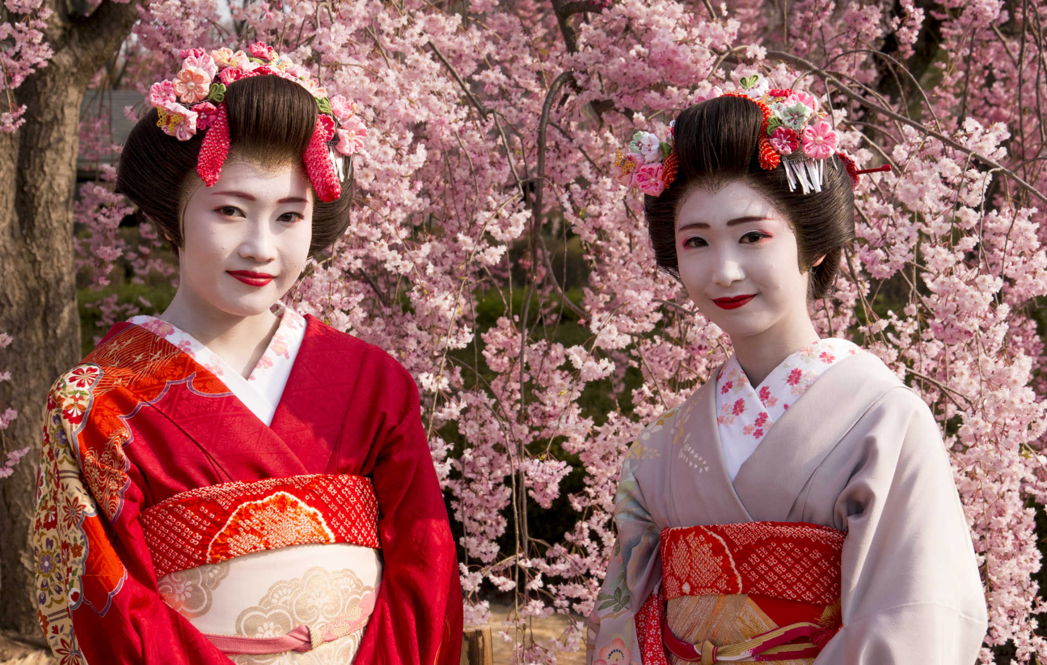
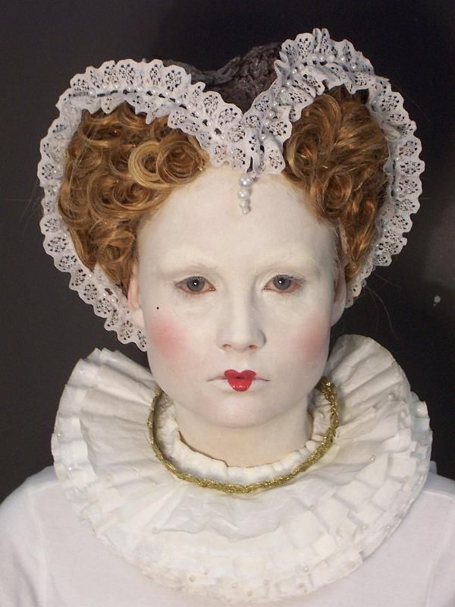
Китаянки пользовались завоеваниями в косметике даже сверх меры и красили все, что можно. В Японии господствовал культ косметики, и на императорские приемы все обязаны были приходить ярко разукрашенными. В христианстве же, наоборот, в самом начале гримирование лица считалось кощунством. Одно время использование косметики даже преследовалось церковью (считалось, что красавицы находятся во власти дьявола).
Наибольшего развития косметика достигла во Франции уже в 12 и 13 столетиях. Причем вначале это была чисто декоративная косметика. Гигиена занимала больше второстепенное место. В 16-18 веках внимание стало концентрироваться на ароматических веществах, которые заглушают неприятный запах тела. То есть, появилась парфюмерия. Таким образом, все это наложило отпечаток на дальнейшее развитие парфюмерно-косметической индустрии в различных странах. Например, китайцы и японцы долгое время не использовали парфюмерию, да и сейчас потребление ее в этих странах значительно ниже, чем в Европе, из-за культа чистоты, который господствовал у них веками. У них просто не было надобности душиться, чтобы скрыть неприятный запах, как это делали европейцы.

Slide 7
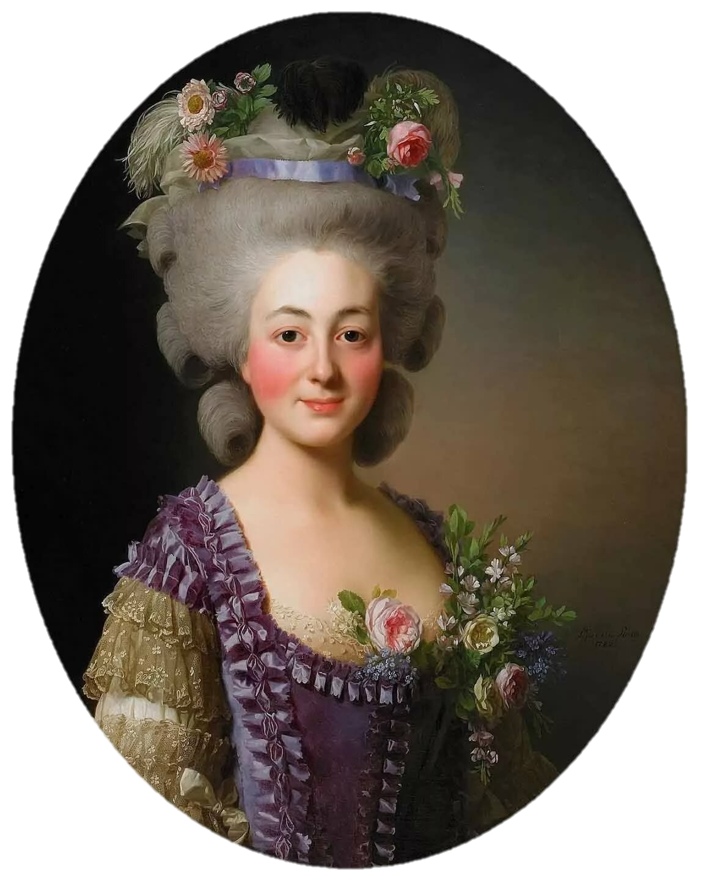
Развивалась косметика и на Руси. Имеются сведения, что уже в одном из самых первых сборников врачебных знаний эпохи Киевской Руси, написанном на греческом языке в 30-х годах 12 века внучкой Владимира Мономаха Евпраксией, наряду со сведениями о различных болезнях приводились советы по уходу за телом, рецепты от «паршивости головы», средства от дурного запаха изо рта и для чистки зубов. Поворотным пунктом в истории российской косметической промышленности была середина 19 века. В 1843 году в Москве было организовано одно из первых в России предприятий по производству парфюмерных и косметических изделии - фабрика Ралле, ныне всем хорошо известная фабрика «Свобода», а в 1865 году парфюмерную продукцию начала выпускать фабрика Брокара («Новая Заря»). К 1913 году в России было около 20 предприятий, выпускавших парфюмерно-косметическую продукцию. Длительное время косметические средства в СССР имели в основном только гигиеническое назначение, и только в 70-80-х годах стал резко расширяться ассортимент декоративной косметики. Во времена СССР в Белоруссии практически не было своего производства парфюмерно-косметических товаров. Белорусские женщины и мужчины пользовались продукцией «Дзинтарс», «Свободы», «Новой зари», французской, а также польской и турецкой косметикой. После распада СССР на белорусском рынке стали появляться отечественные предприятия, но вместе с тем с развитием рыночных отношений стало появляться все больше импортной продукции.

Slide 8



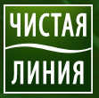


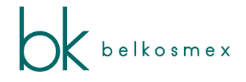
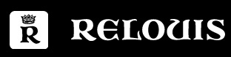
Основными предприятиями-производителями парфюмерно-косметических товаров
в Республике Беларусь являются:
CОАО «Парфюмерно-косметическая фабрика «Модум − наша косметика» г.Минск
СЗАО «Дилис Косметик»
г.Минск
СП «БЕЛИТА» ООО
ЗАО «ВИТЭКС»
г.Минск
СООО «БЕЛОР-ДИЗАЙН» г.Минск
ПК ООО «Белкосмекс»
г.Минск
ООО «Миран-парфюм»
г.Минск
ООО «РелуиБел» г.Минск

Slide 9
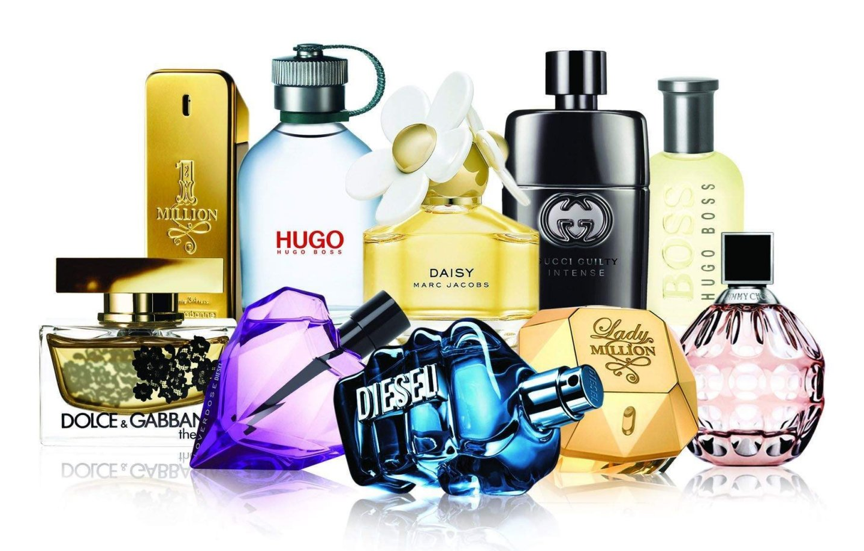
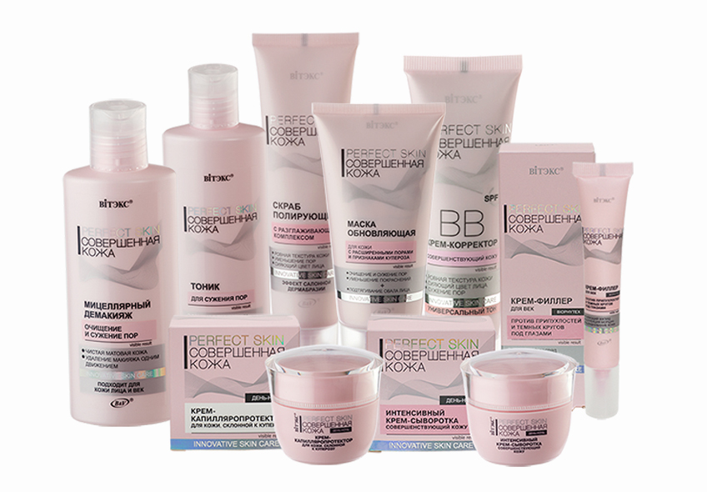
Парфюмерно-косметические товары
Парфюмерия
Косметика
Парфюмерные товары (ароматизация)
Духи
Парфюмерно-гигиенические средства (освежение и дезинфекция)
Одеколоны
Парфюмерные воды
Туалетные воды
Душистые воды
ПАРФЮМЕРНЫЕ ТОВАРЫ – средства, предназначенные для ароматизации кожи, волос, одежды человека.
ПАРФЮМЕРНО-ГИГИЕНИЧЕСКИЕ СРЕДСТВА – средства для освежения и дезинфекции кожи и волос и имеющие приятный запах. Душистые вещества здесь выполняют вторую роль.
ПАРФЮМЕРИЯ - это товары на основе душистых веществ, обладающие приятным запахом и используемые для ароматизации волос, тела, одежды, а также в качестве освежающих и гигиенических средств.

Slide 10
10.2 Факторы, формирующие потребительские свойства парфюмерных товаров
МИНСКИЙ ФИЛИАЛ
УО «Белорусский торгово-экономический университет потребительской кооперации»
Сыцко, В.Е. Товароведение непродовольственных товаров: / В.Е. Сыцко, М.И. Дрозд. – Минск: Выш. школа, 2005. – стр. 494

Slide 11
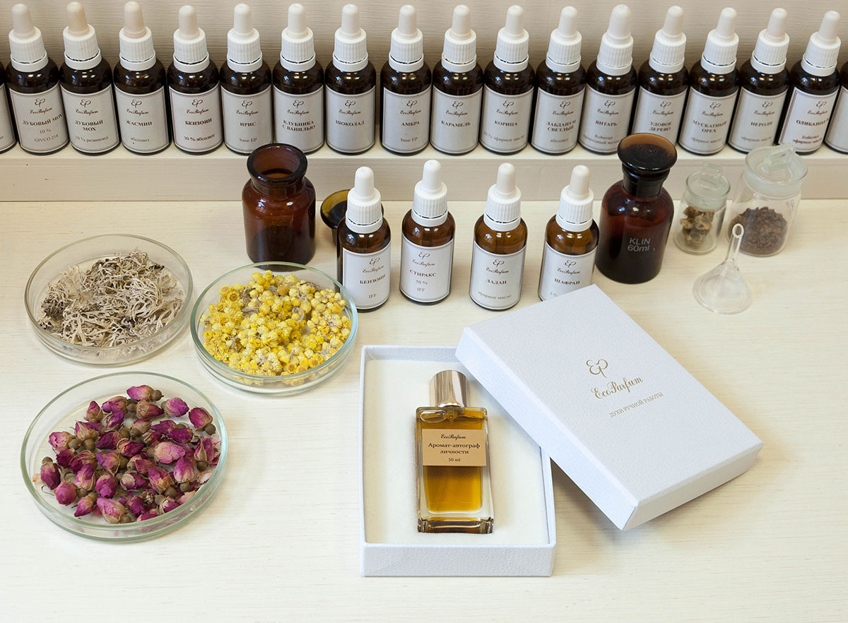
Основными факторами, формирующими потребительские свойства парфюмерии, являются материалы и особенности производства
В состав парфюмерии входят следующие основные компоненты:
душистые вещества;
этиловый спирт - для растворения душистых веществ, а также для дезинфекции и освежения в одеколонах и туалетных водах;
вода - для разведения парфюмерной жидкости до нужной концентрации;
красители.

Slide 12
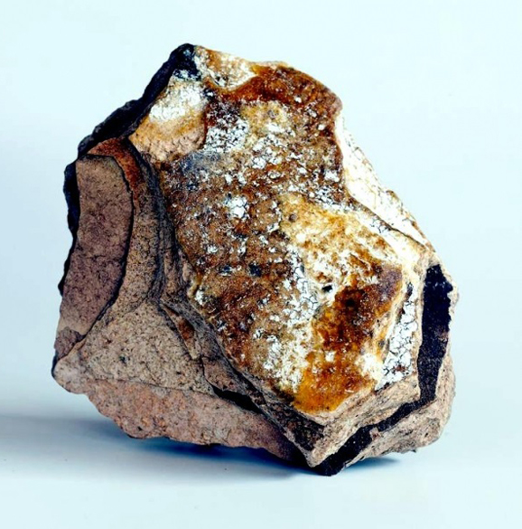
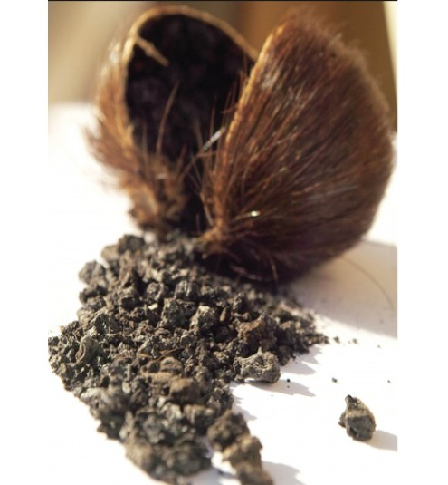
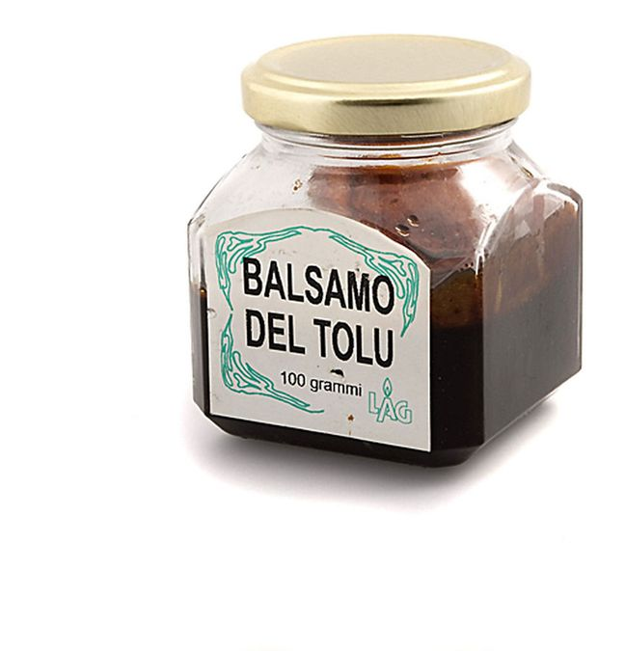
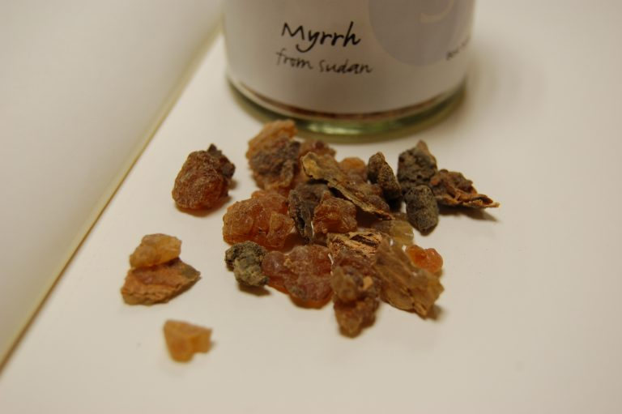
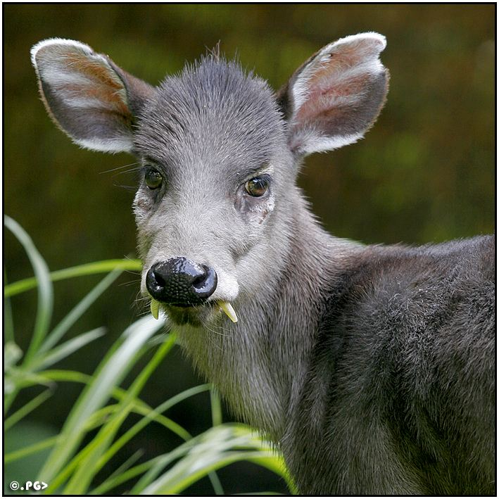
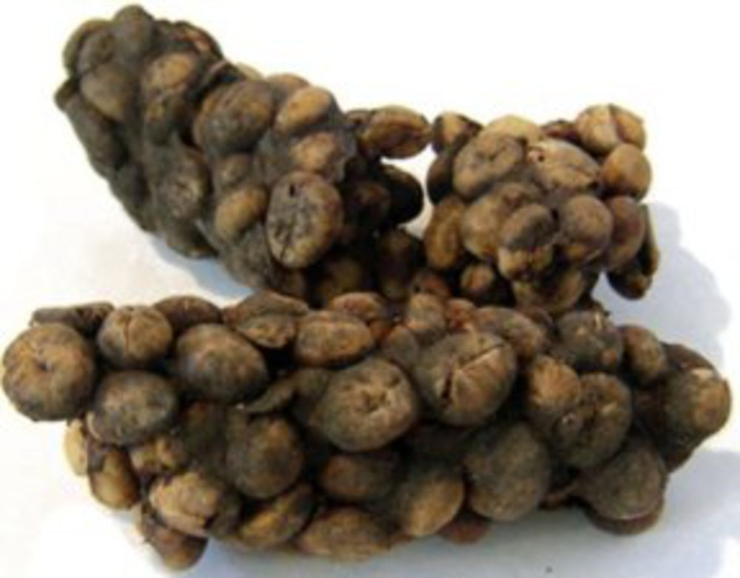
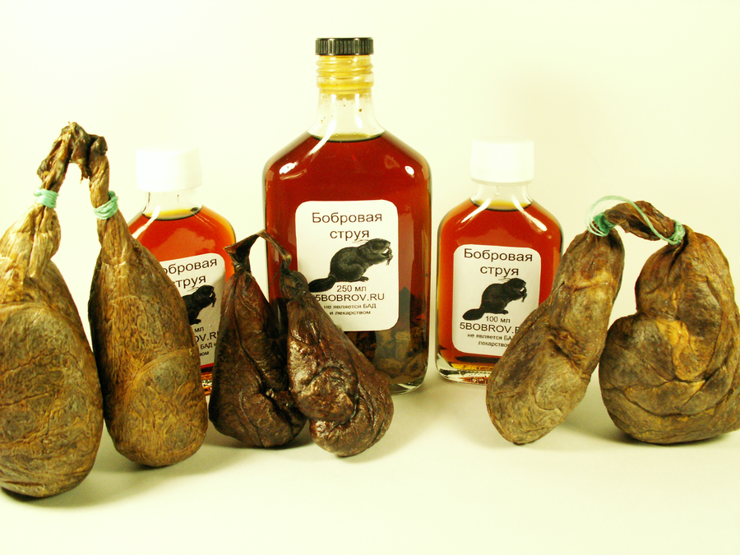
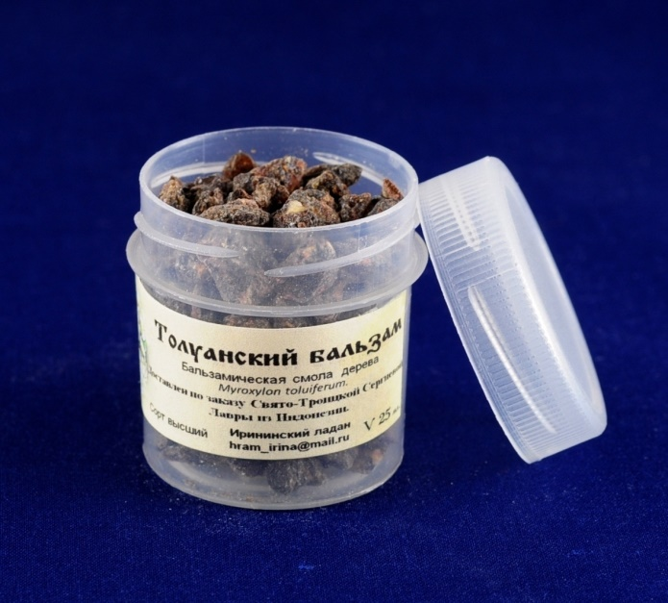
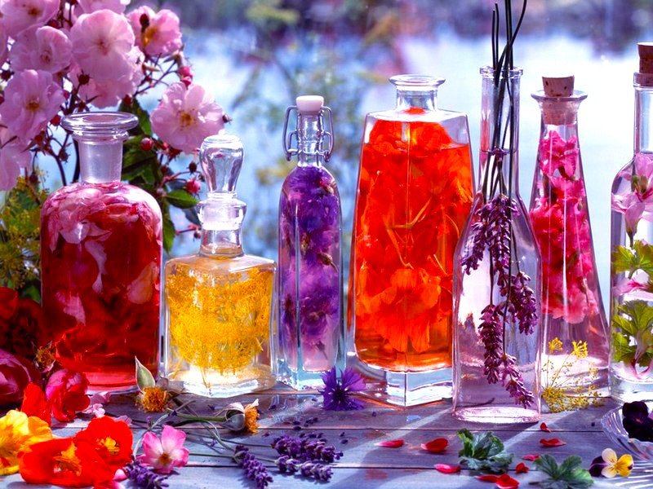
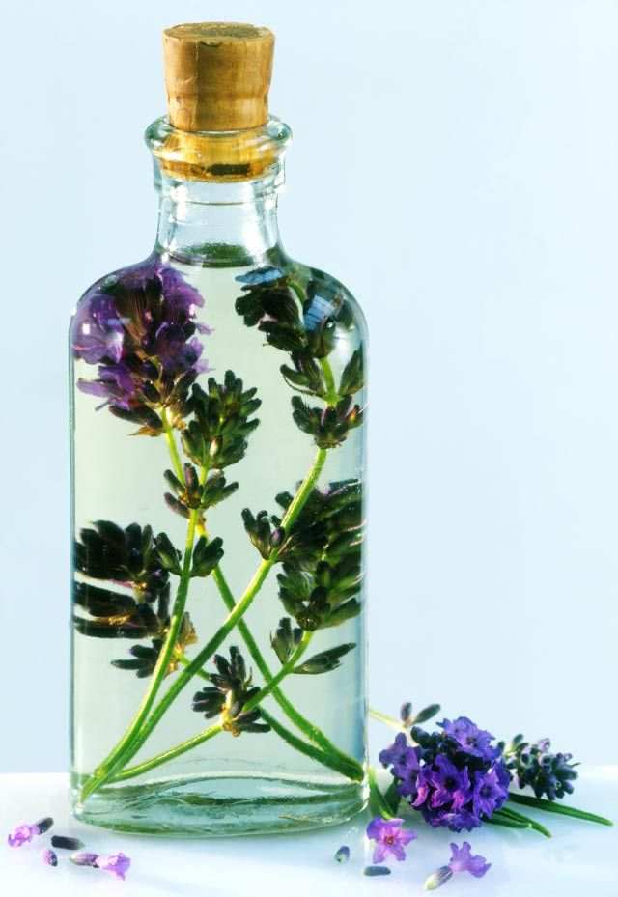
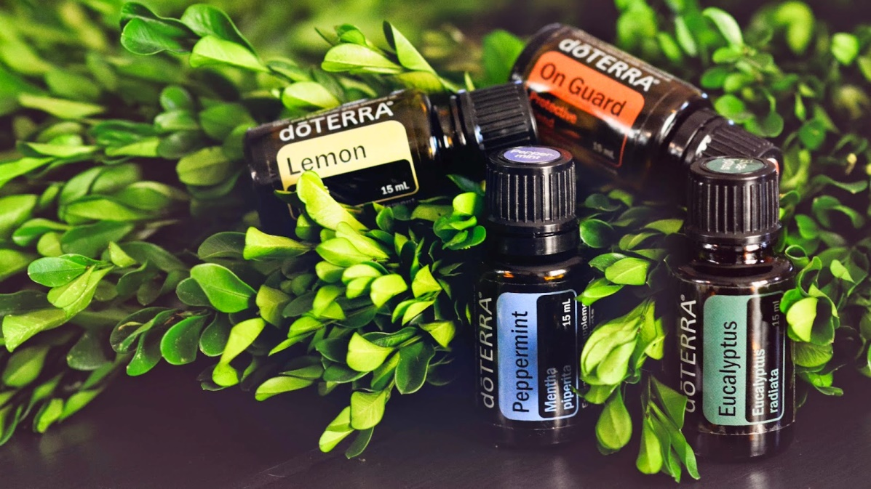
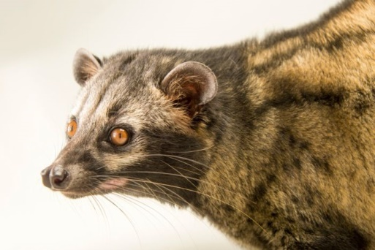
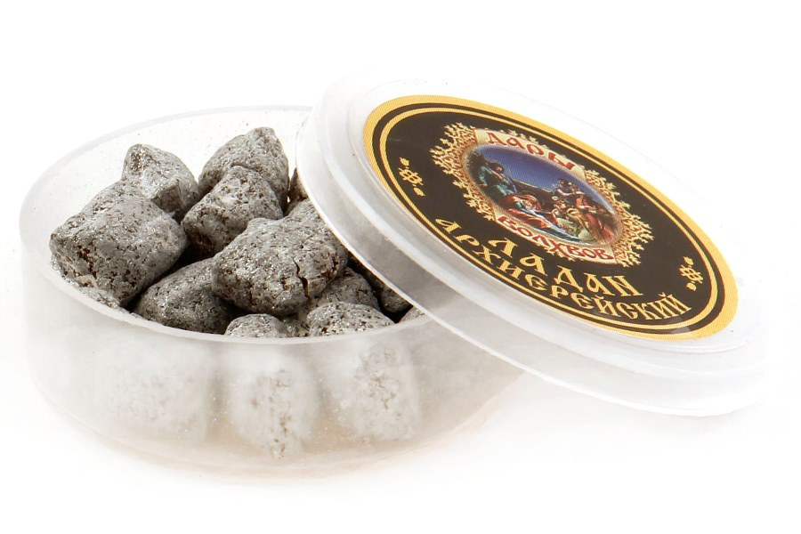

ДУШИСТЫЕ ВЕЩЕСТВА
Нажимайте по порядку:
Мускус
смолы — твердые, липкие выделения, нерастворимые в воде, растворимые в скипидаре, спирте; содержат эфирные масла (мирра, ладан, гальбан).
Мускус – зернистое вещество темно-коричневого цвета, получаемое из высушенных желез внутренней секреции самца оленя кабарги.
Амбра – жирная, воскообразная масса зеленовато-серого цвета с запахом ладана, образующаяся в пищеварительном тракте кашалотов.
Цибет – выделения кота виверра, обитающего в Северной Африке, Азии; желтоватая липкая масса с сильным специфическим запахом.
сухое растительное сырье — высушенные душистые части растений (семена, плоды, корни) и лишайники (дубовый мох), применяемые в виде спиртовых настоев.
Эфирные масла
растворы древесных смол в эфирных маслах, содержащие ароматические кислоты (толуанский бальзам, обладает запахом ванили)
Растительного происхождения
эфирные масла — это легколетучие маслянистые жидкости, добываемые из растительного сырья (розовое, жасминовое, лимонное, мятное и т.д.)
Собственно синтетические, получаемые органическим синтезом из продуктов химической переработки нефти и торфа;
Искусственные — получаемые путем выделения индивидуальных веществ из натуральных эфирных масел, продуктов растительного и животного происхождения.
Кастореум – пахучее выделение внутренних желез бобра. Это маслянистое желтоватое вещество обладает резким дегтярным запахом.
Амбра
Смолы
Животного происхождения
Цибет
Растворы древесных смол
Синтетические
Бобровая струя
Сухое растительное сырье

Slide 13
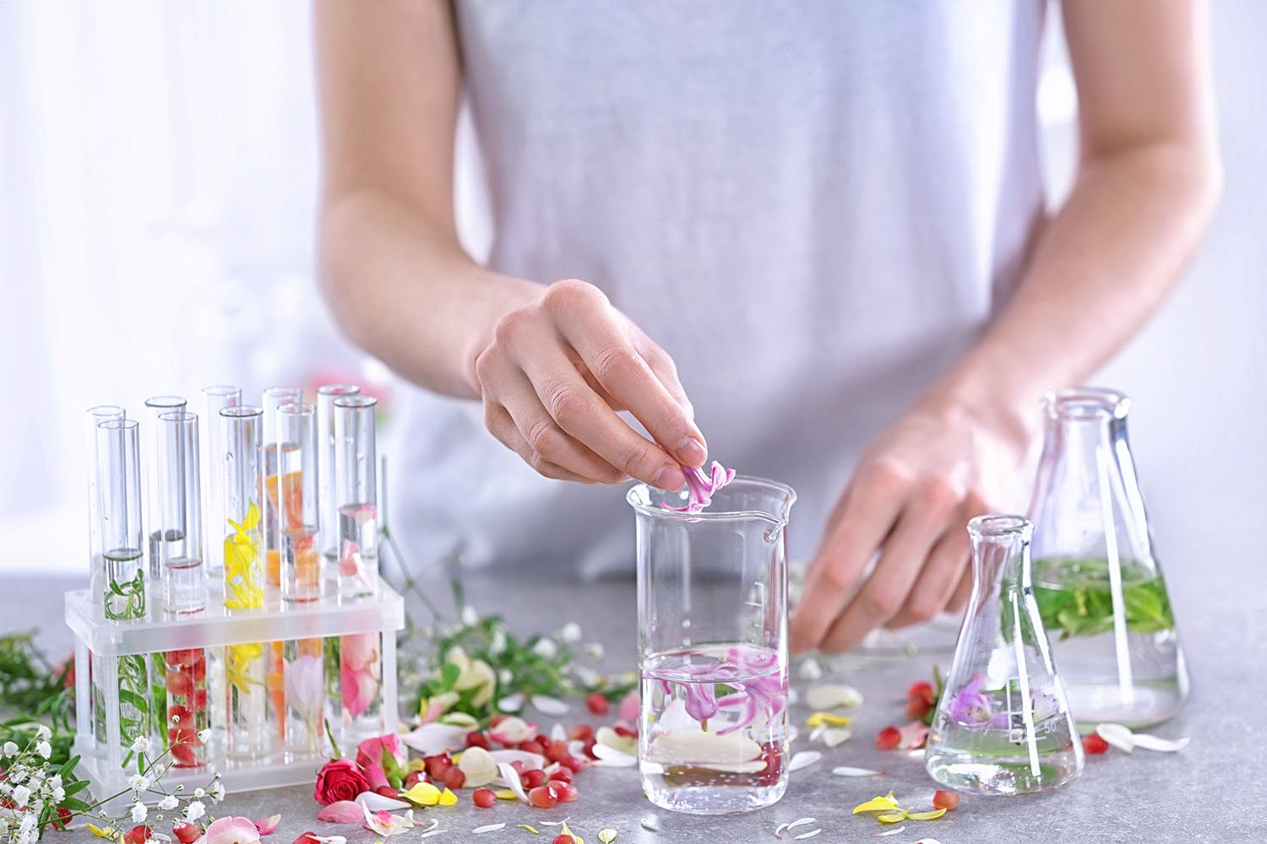
состоит из следующих стадий:
ПРОИЗВОДСТВО ПАРФЮМЕРИИ
Составление композиции;
Составление рецептуры парфюмерной жидкости;
Растворение композиции в спирте, введение других компонентов;
Отстаивание;
Выстаивание;
Фильтрация жидкостей;
Розлив;
Укупорка, этикетирование, упаковка.

Slide 14
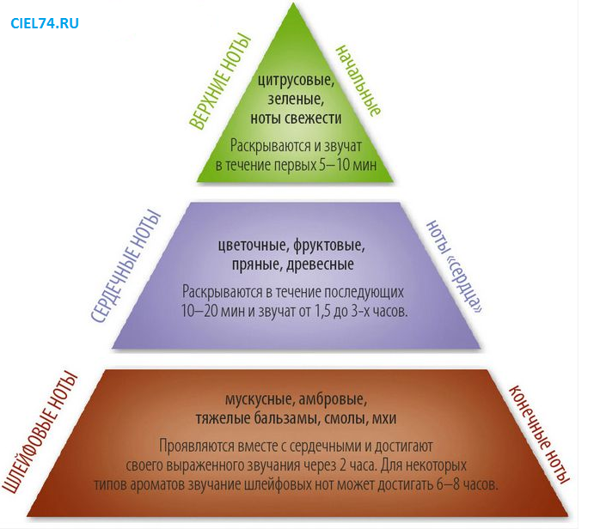
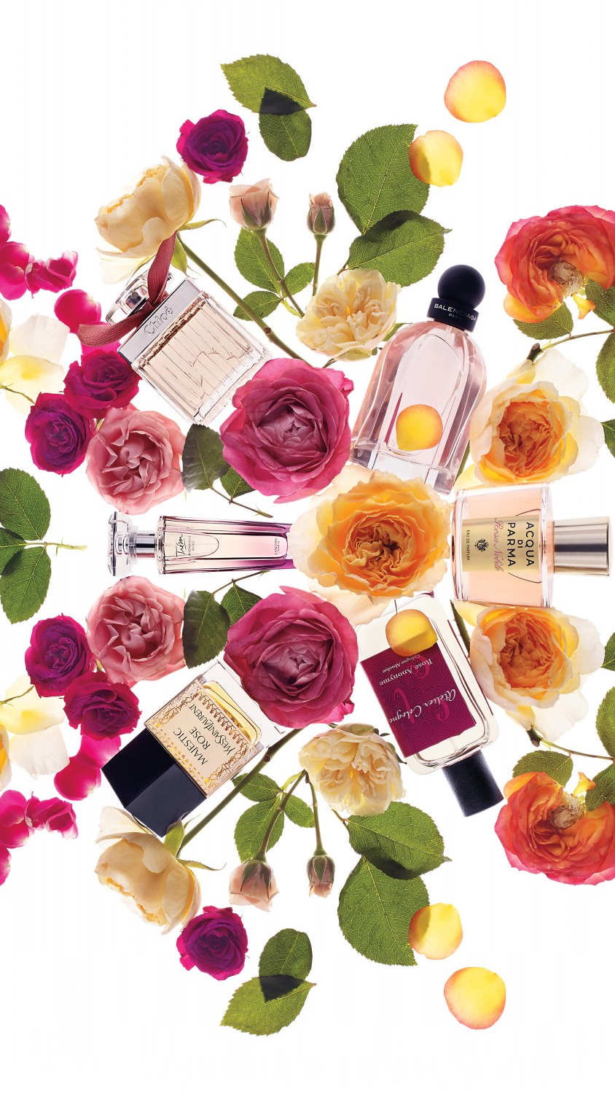
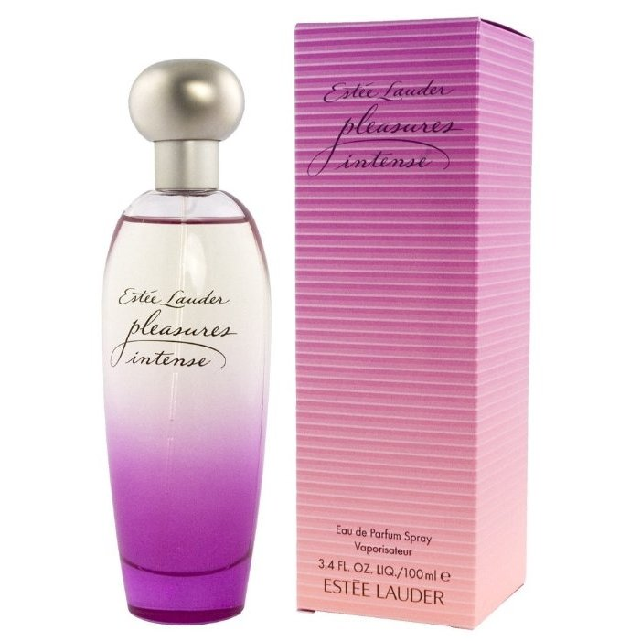
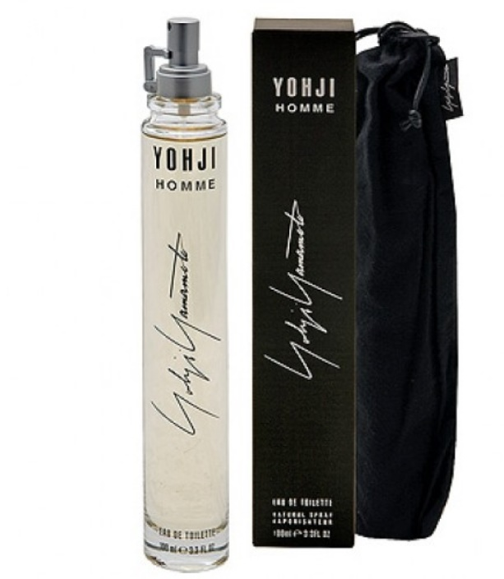
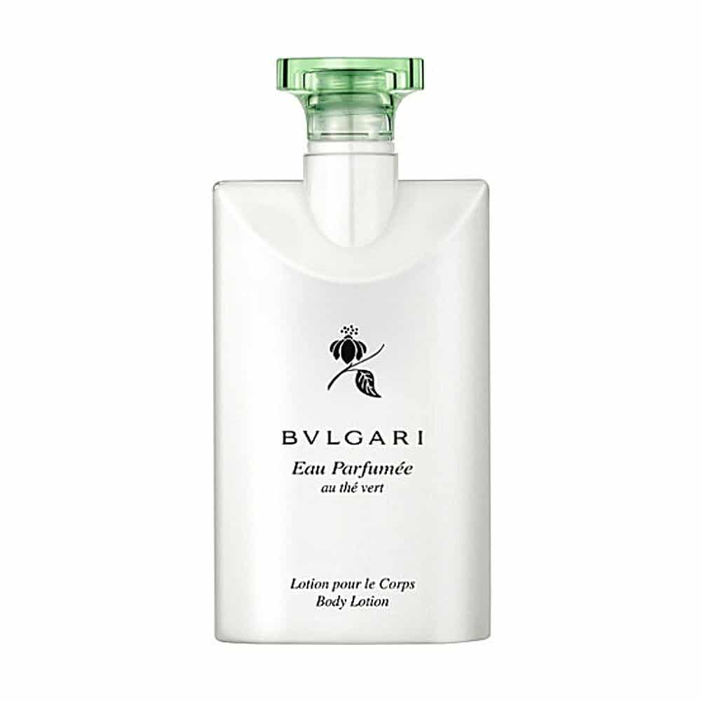
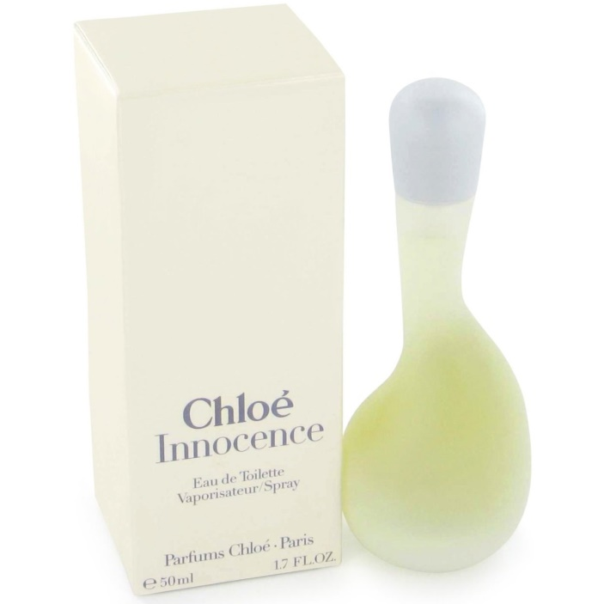
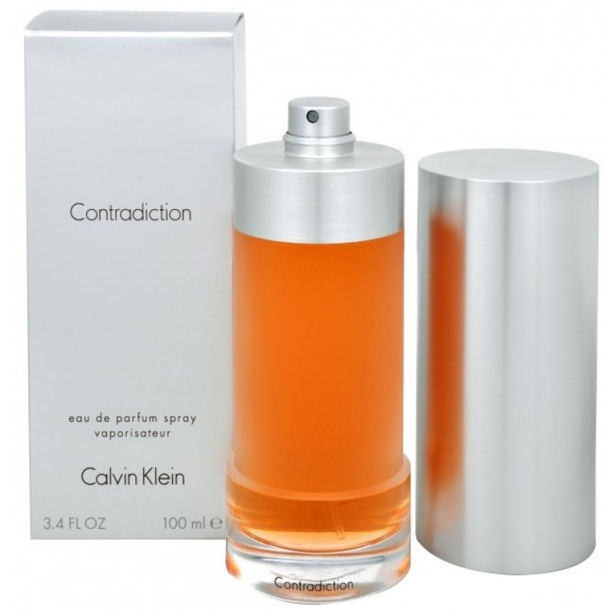
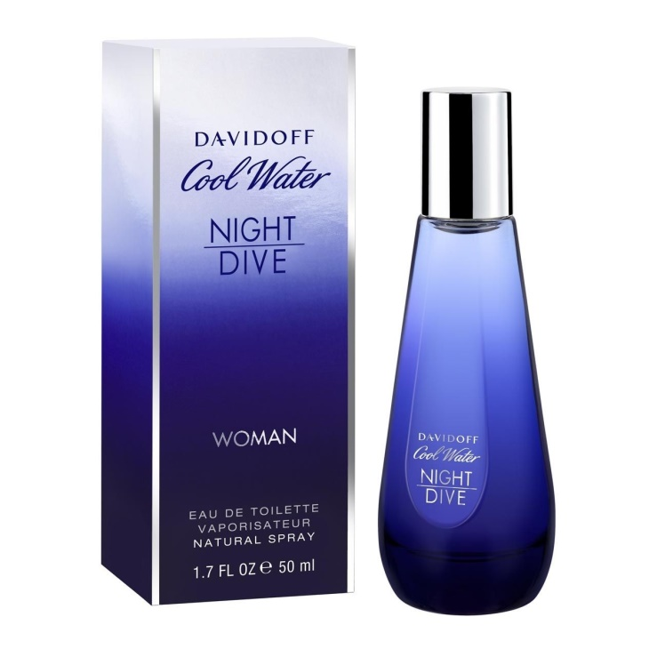
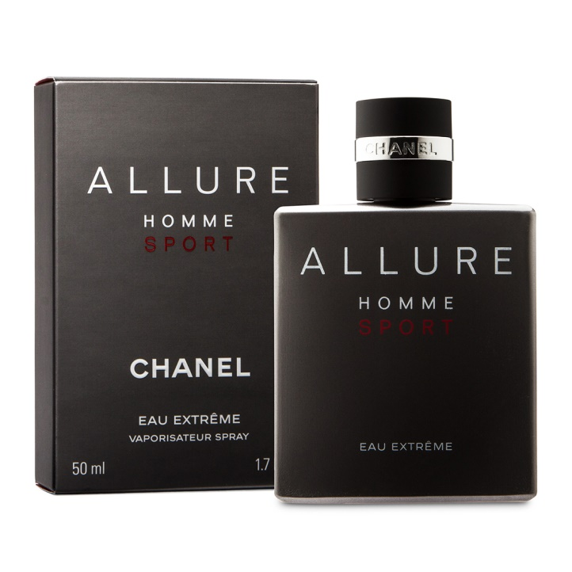
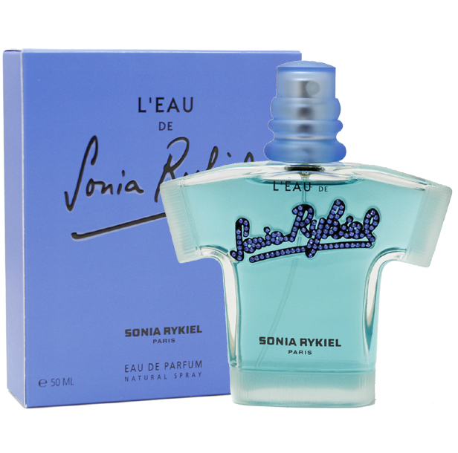
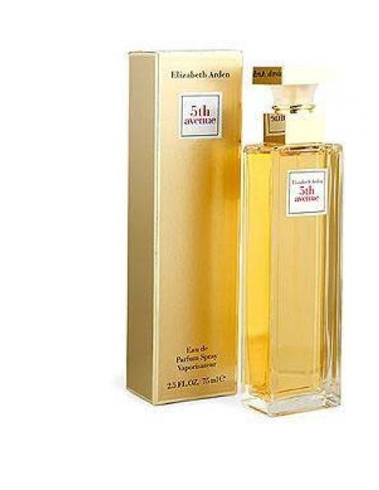
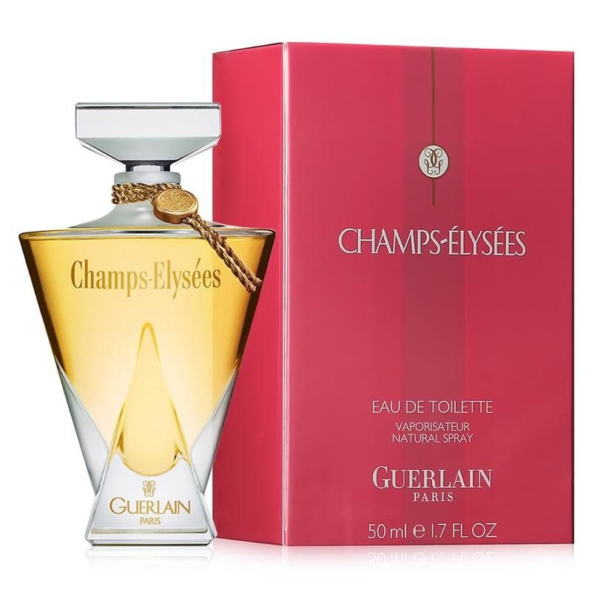
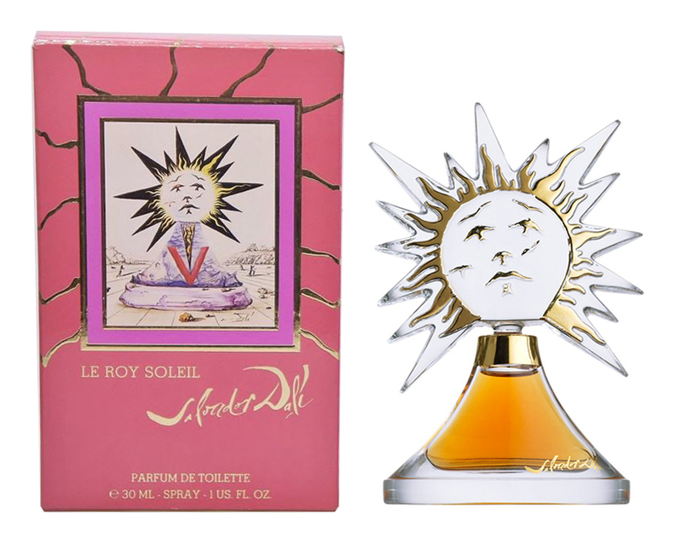
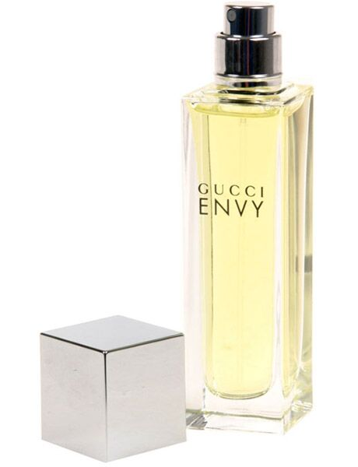
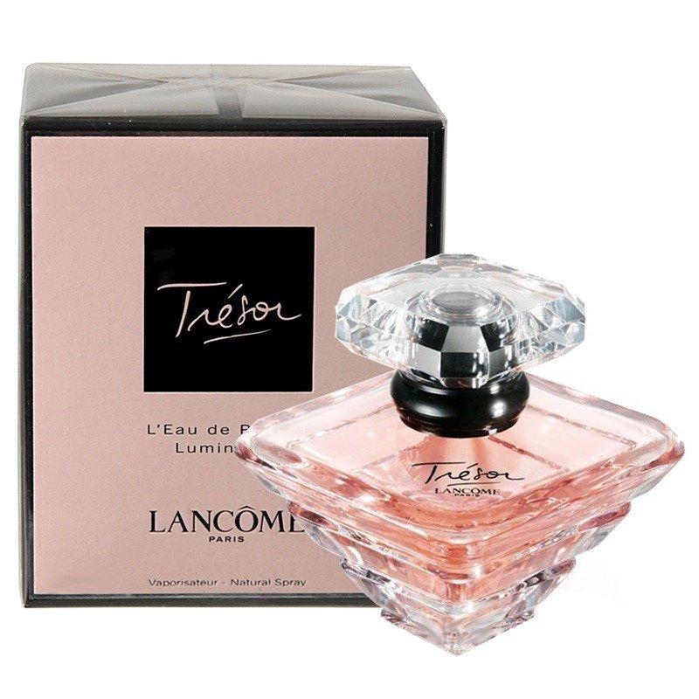
Потребительские свойства парфюмерии
Нажимайте по порядку:
Эргономические свойства - это свойства, обеспечивающие удобство и комфорт при использовании парфюмерии. Они зависят от формы, размеров флаконов, вида укупорки.
Безопасность - это совокупность свойств и характеристик парфюмерной продукции, которые обеспечивают отсутствие вредного воздействия парфюмерной продукции на потребителя при ее использовании в соответствии c назначением и способом применения в течение срока годности.
Для парфюмерных товаров характерна сохраняемость.
Сохраняемость – это свойство парфюмерного товара не изменять в течение срока хранения и транспортировки своих характеристик.
определяются внешним видом жидкости, ее прозрачностью, цветом, видом и дизайном упаковки, качеством маркировки, стилистической направленностью.
Определяются следующими показателями:
- интенсивность запаха – сила запаха при испарении душистых веществ;
- стойкость запаха – продолжительность сохранения запаха в часах.
- содержание душистых веществ и крепость спирта (определяют вид парфюмерного товара и его качество).
Функциональные
Эстетические
Виды дизайна флаконов:
Безопасность
Минималистский
Эксцентричный дизайн — форма причудливая, экстравагантная, настраивает на содержащийся в нем необычный аромат.
Романтический дизайн — форма овальная, закругленная, объемная или почти плоская, напоминающая женский силуэт.
Строгий дизайн — форма удлиненная, очень простая и лаконичная. Главное его достоинство — простота и универсальность.
Утонченный дизайн — форма прямоугольная или квадратная. Эти флаконы воспринимаются как что-то очень дорогое и изысканное.
Чувствительный дизайн — форма флаконов: треугольники, многоугольники, пирамиды, конусы.
Минималистский дизайн — форма флаконов простая, четкая, без украшений.
Теория аромата
Надежность
Чувствительный
Эргономические
Утонченный
Строгий
Эксцентричный
Романтический

Slide 15
10.3 Классификация и характеристика ассортимента парфюмерных товаров
МИНСКИЙ ФИЛИАЛ
УО «Белорусский торгово-экономический университет потребительской кооперации»
Сыцко, В.Е. Товароведение непродовольственных товаров: / В.Е. Сыцко, М.И. Дрозд. – Минск: Выш. школа, 2005. – стр. 495-496

Slide 16
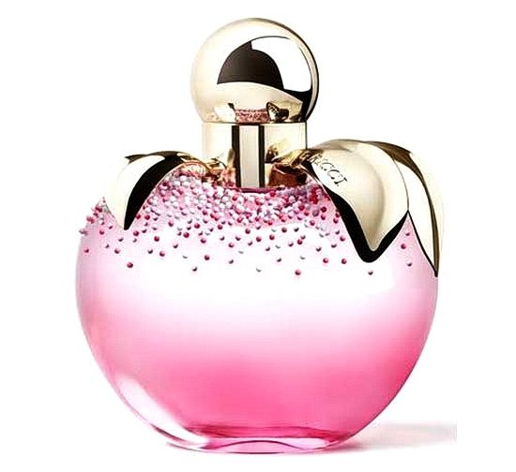
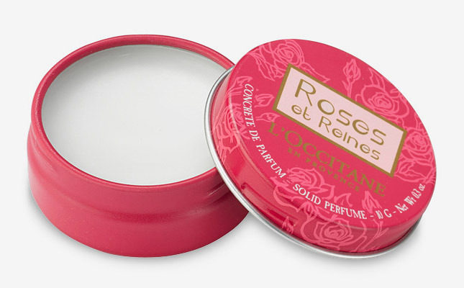
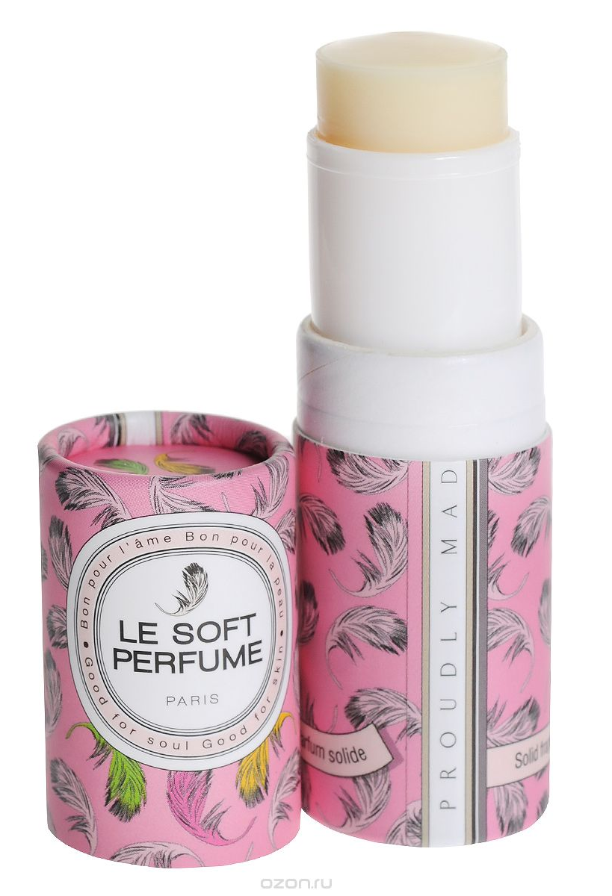
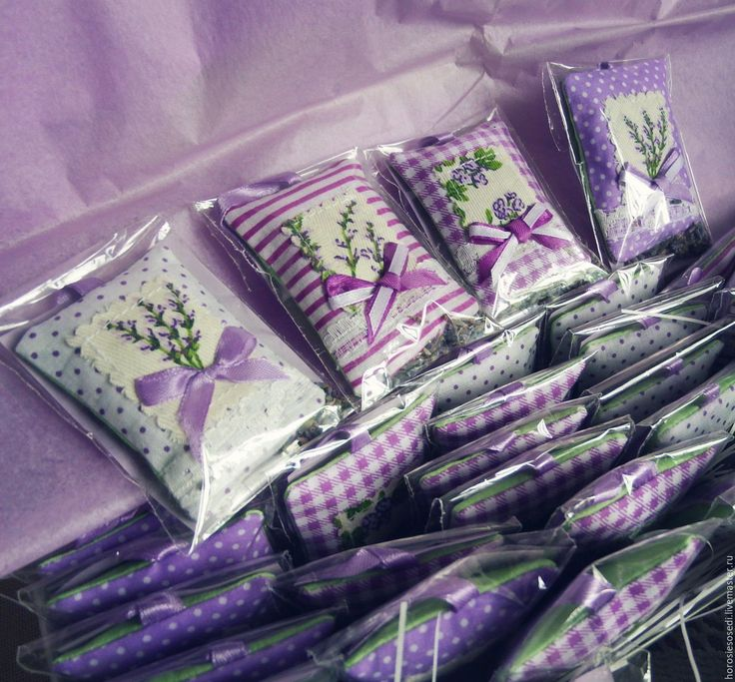
Ассортимент парфюмерных товаров
классифицируется по следующим признакам:
по консистенции:
жидкие – спиртовые или водно-спиртовые растворы смесей душистых веществ,
твердые – это воскообразная масса, чаще всего в виде карандаша, насыщенная парфюмерной композицией,
сухие (порошкообразные) – «саше» – измельченные пахнущие растения или смесь сухих душистых веществ с наполнителями, которые помещают в бумажные или текстильные пакеты. Используют для ароматизации белья.

Slide 17
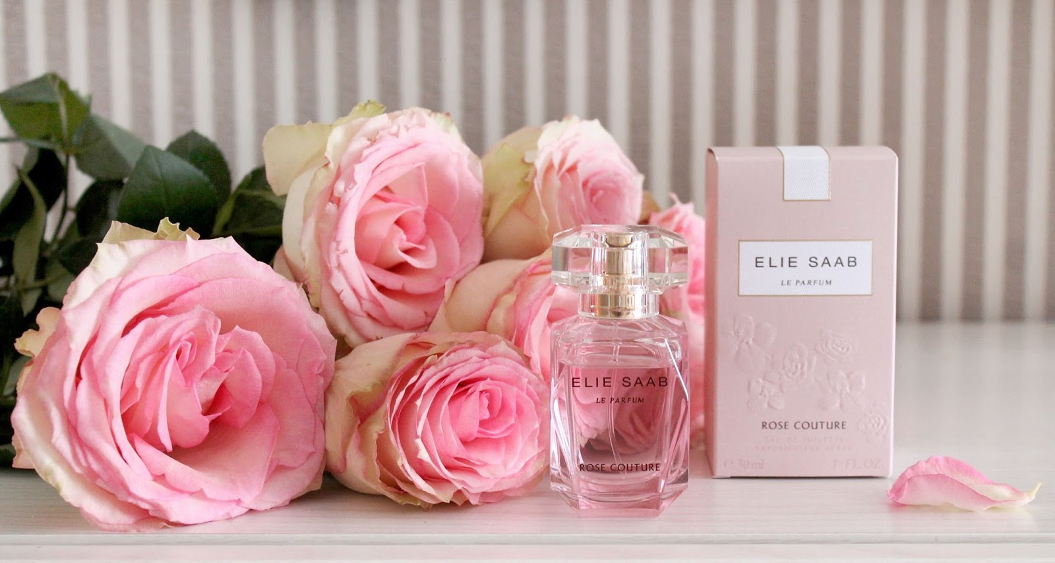
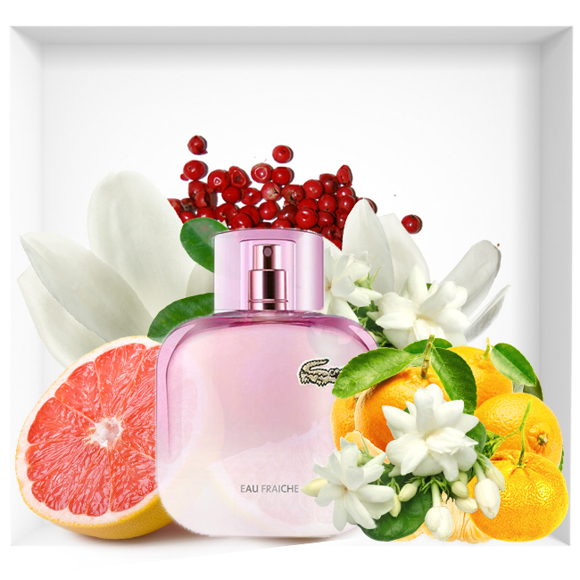
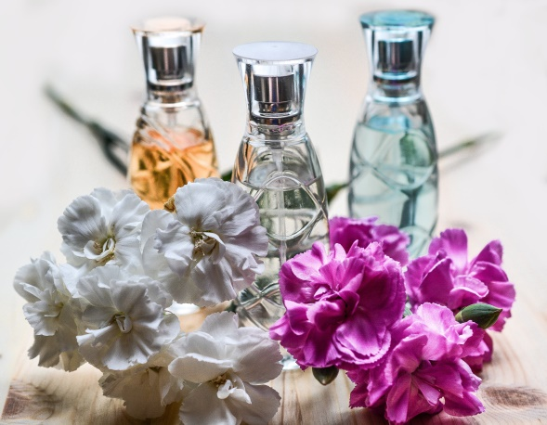
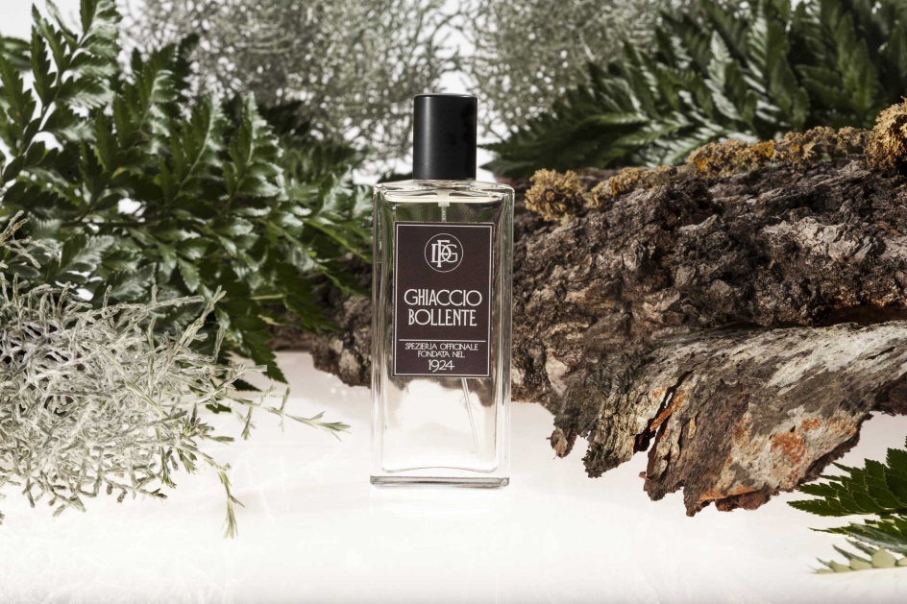
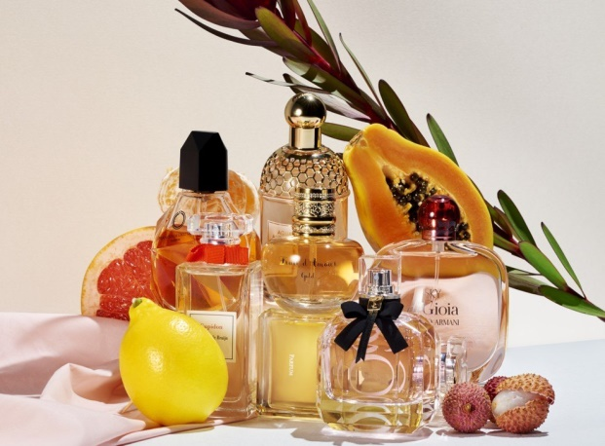
2. по характеру запаха:
цветочные,
фантазийные,
цветочно-фантазийные
3. по направлению основного аромата:
цитрусовый;
папоротниковый;
цветочный;
шипровый;
древесный;
амбровый;
мускусный;
кожный;
альдегидный;
кипарисовый.

Slide 18
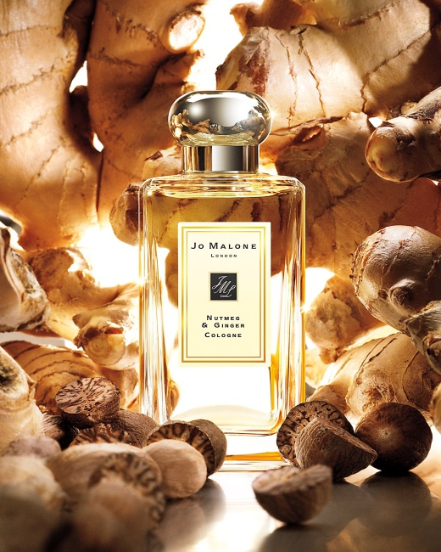






4. по типу запаха:
теплые,
свежие,
сладкие,
пряные,
восточные и т.д.
5. по силе запаха: с длинной и короткой волной
6. по половозрастному назначению:
мужские,
женские,
молодежные,
детские,
двупольные

Slide 19




7. по способу упаковки:
притертая пробка;
навинчивающийся колпачок;
аэрозоль;
пульверизатор.
8. по качеству и стойкости запаха: духи и одеколоны подразделяются на обыкновенные (массовая группа) и Экстра

Slide 20








9. по видам:
Нажимайте по порядку:
Духи - это, как правило, спирто-водные растворы душистых веществ, которые обладают определенной стойкостью запаха. Они применяются как ароматизирующие средства.
Туалетные воды содержат не менее 4% композиции и не менее 75% спирта, имеют стойкость запаха не менее 40 часов и применяются как ароматизирующие средства.
Детские туалетные воды содержат не менее 2% композиции и не более 20% спирта, имеют стойкость запаха не менее 24 часов.
Душистые воды применяются как гигиенические и освежающие средства. Они содержат не менее 1% композиции и не менее 20% спирта. Стойкость запаха для них не нормируется. Например, к ним относятся лавандовая вода, розовая вода и др. Они могут применяться для смягчения и тонизирования кожи, для ароматизации, освежения и очищения воздуха в помещении, для ухода за волосами (например, после стрижки) и т. д.
Детские душистые воды содержат не более 1% композиции и не более 20% спирта.
Парфюмерная вода содержит не менее 10% композиции и не менее 75% спирта, имеют стойкость запаха не менее 50 часов и отличается от духов только содержанием спирта и воды.
Одеколоны - это спирто-водные растворы душистых веществ, предназначенные в основном для гигиенических целей, освежения и ароматизации. Они содержат меньше композиции и имеют невысокую стойкость запаха.
Духи
Парфюмерная вода
По качеству и стойкости запаха:
По качеству и стойкости запаха:
Туалетная вода
Обыкновенные
Духи должны содержать не менее 10% композиции и не менее 85% спирта, иметь стойкость запаха не менее 50 часов.
Обыкновенные
Одеколоны должны содержать не менее 1,5% композиции и не менее 60% спирта, иметь стойкость запаха не менее 24 часов.
Одеколон
Экстра
Экстра
Душистая вода
Концентриро-ванные
Духи Экстра должны содержать не менее 15% композиции и не менее 70% спирта, иметь стойкость запаха не менее 60 часов. Они выпускаются обязательно в футляре.
Одеколоны Экстра должны содержать не менее 4% композиции и не менее 60% спирта, иметь стойкость запаха не менее 30 часов. Одеколоны Экстра выпускаются в художественно оформленных футлярах.
Концентрированные духи должны содержать не менее 30% композиции и не менее 55% спирта, иметь стойкость запаха не менее 60 часов.

Slide 21




Slide 22




Slide 23

10.4 Контроль качества парфюмерных товаров, маркировка, упаковка, транспортирование и хранение
МИНСКИЙ ФИЛИАЛ
УО «Белорусский торгово-экономический университет потребительской кооперации»
Изучите данный вопрос самостоятельно, используя материал учебника:
Сыцко, В.Е. Товароведение непродовольственных товаров: / В.Е. Сыцко, М.И. Дрозд. – Минск: Выш.школа, 2005. – стр. 496-497

Slide 24

Вопросы для самоконтроля:
Дайте определение парфюмерии
Назовите сырье для производства парфюмерии
Перечислите признаки классификации парфюмерных товаров
Назовите виды парфюмерных жидкостей
В чем отличие духов и духов Экстра?
Дайте характеристику туалетных вод
Охарактеризуйте одеколон
В чем отличие душистой воды от туалетной?
Назовите требования к качеству парфюмерных товаров
Опишите особенности маркировки и упаковки парфюмерных товаров

Slide 25

Литература:
Сыцко, В.Е. Товароведение непродовольственных товаров: / В.Е. Сыцко, М.И. Дрозд. – Минск: Выш.школа, 2005. – стр.493-497

Slide 26

МИНСКИЙ ФИЛИАЛ
УО «Белорусский торгово-экономический университет потребительской кооперации»
Автор:
Машкович Татьяна Васильевна,
преподаватель высшей квалификационной категории
E-mail: mashkovich1978@mail.ru

